Slide 1


SF2 QQLWB.65 ET results
●
평가목적 ; F4 BM Co liner 적용 평가
●
평가결과 ;
POR 대비 Split A(re-sputter 강화) 진행 시 AMI CD 동등 수준 (Δ-0.04 nm)
ET 결과 CMBSRP/VCHN/MinA POR 대비 동등수준 / VMA 5.1%p 열화, CMA 2.1%p 열화
현 조건 호환 불가 — Co liner + TaN 1.7 nm split 재평가 예정 (F4 DC 기준)
Cu/liner/barrier TEM-EDS / EDS mapping (Cu/Si/O/Ta)
●
F4 AMI CD
WAFER | MEAN (nm) | 3σ (nm) | RANGE (nm) | Δ vs TARGET
W05(POR) | 42.79 | 2.11 | 6.65 | -0.01
W19(POR) | 42.90 | 2.27 | 6.78 | +0.10
W01 | 42.83 | 3.02 | 9.52 | +0.03
W06 | 42.85 | 3.18 | 9.74 | +0.05
W15 | 42.81 | 2.90 | 8.65 | +0.01
W25 | 42.73 | 3.14 | 9.45 | -0.07
W02 | 42.81 | 2.73 | 7.97 | +0.01
W07 | 42.85 | 3.02 | 9.05 | +0.05
W18 | 42.77 | 3.04 | 9.92 | -0.03
POOLED | 42.82 | 2.88 | 9.92 | +0.02

Slide 2
F4 BM split condition
Split | WF# | 조건 | 비고
POR | W05, W19 | TaN 2.0 nm / Ta liner | Reference
A | W01, W06, W15, W25 | re-sputter 강화 | 후보 조건
B | W02, W07, W18 | Co liner | —
●
Note
ET: 49 die / WF, Kelvin chain 1k via 포함
AMI 측정: CD-SEM 49 pt / WF
동일 lot 분할 진행, 동일 chamber 사용
F4 이전·이후 공정은 전 WF POR 동일 진행
EDS mapping (Cu/Si/O/Ta)

Slide 3
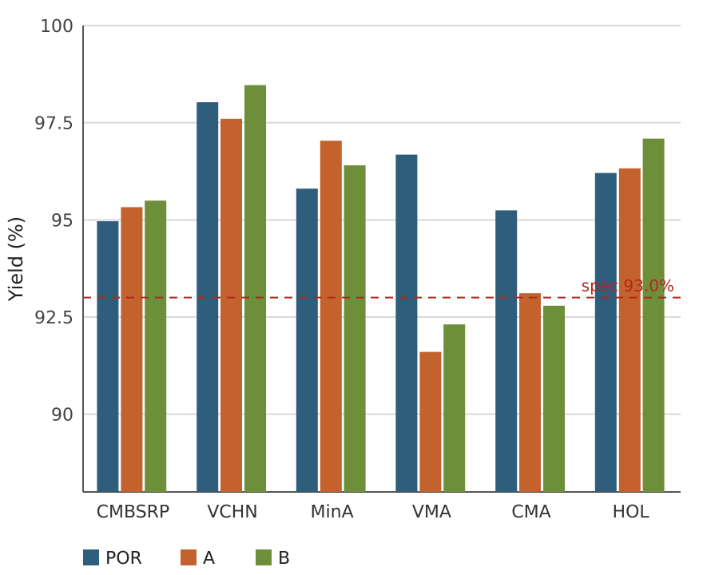
ET results & group 평균 yield
WF / ITEM | CMBSRP | VCHN | MinA | VMA | CMA | HOL
W05(POR) | 94.6 | 97.8 | 95.6 | 97.8 | 94.9 | 96.3
W19(POR) | 95.4 | 98.3 | 96.0 | 95.6 | 95.6 | 96.2
W01 | 95.5 | 97.3 | 97.0 | 92.4 | 92.7 | 96.1
W06 | 94.9 | 97.7 | 95.9 | 92.1 | 92.6 | 95.6
W15 | 95.6 | 97.6 | 96.8 | 90.7 | 93.3 | 96.7
W25 | 95.4 | 97.7 | 98.5 | 91.2 | 93.9 | 96.9
W02 | 95.2 | 98.6 | 96.8 | 92.2 | 93.0 | 97.2
W07 | 95.6 | 98.3 | 95.7 | 92.0 | 92.4 | 96.7
W18 | 95.7 | 98.5 | 96.8 | 92.7 | 92.9 | 97.4
Split A: CMBSRP/VCHN/MinA POR 대비 동등수준 / VMA 5.1%p 열화, CMA 2.1%p 열화
Split B: CMBSRP/VCHN/MinA POR 대비 동등수준 / VMA 4.4%p 열화, CMA 2.5%p 열화
VMA: POR 96.7% → A 91.6%

